Slide 1
아스콘위의 사나이들
아스콘위의 사나이들
아스콘위의 사나이들
20524808 김태영
20525386 오창욱
20526084 하대곤
20627734 오창민

Slide 2
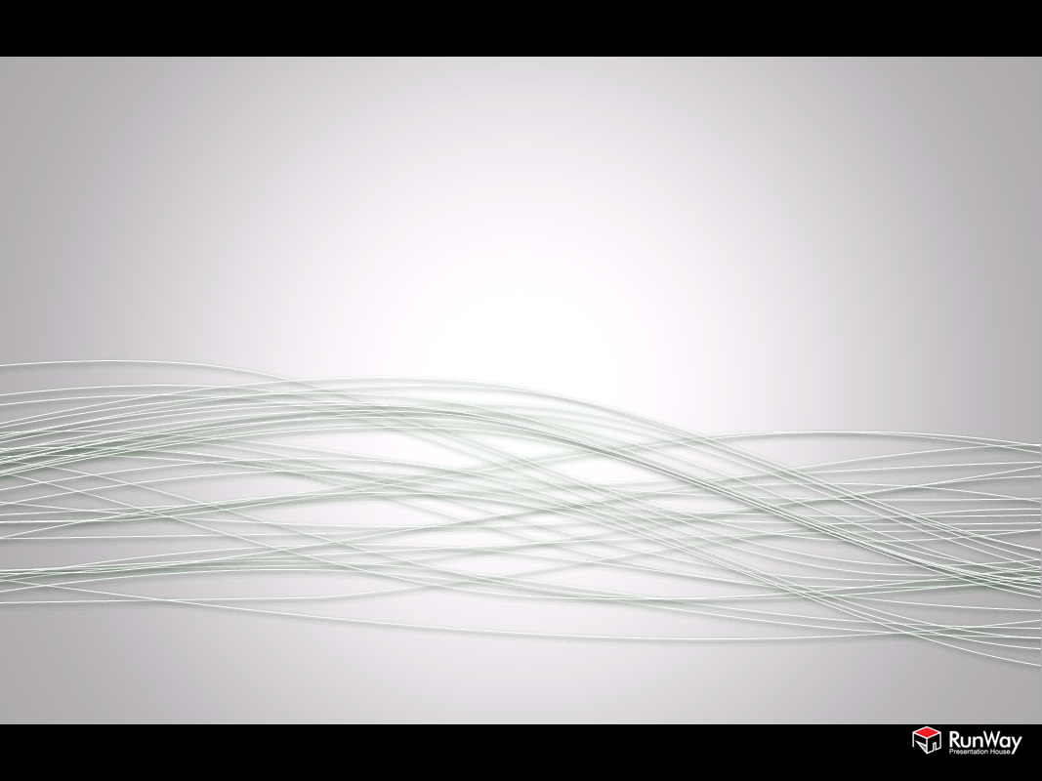
아스콘위의사나이들
목차
종단면도
종곡선의 설계
토량 계산
토 적 도
고 찰

Slide 3
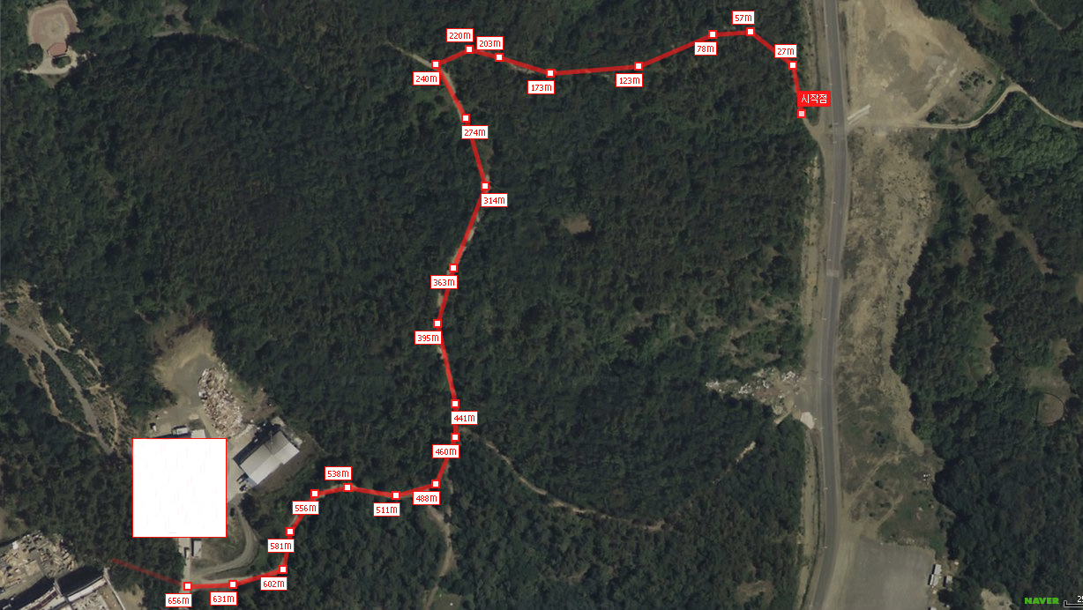
종 단 면 도
도로 설계위치
약 650~700m

Slide 4
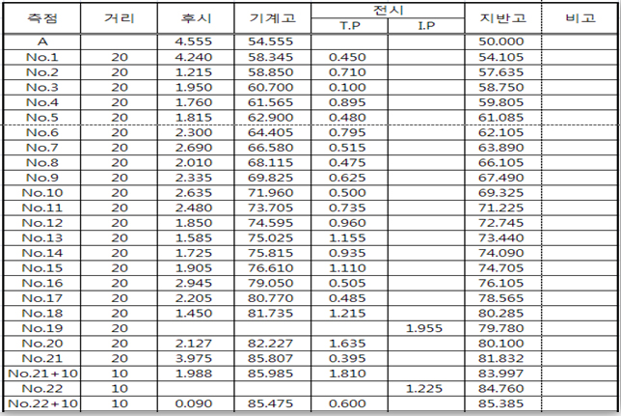
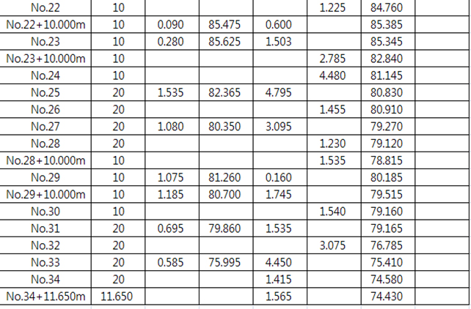
종 단 면 도
야 장

Slide 5
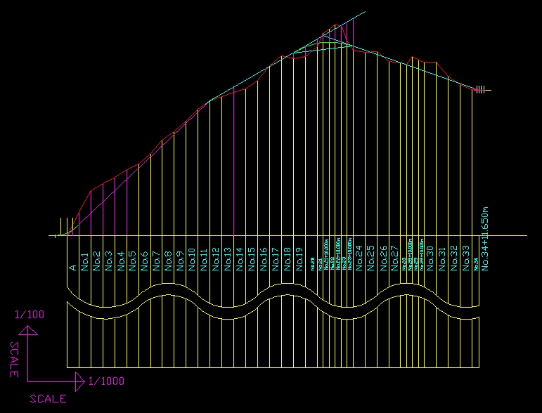
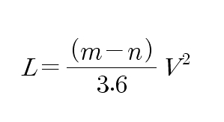
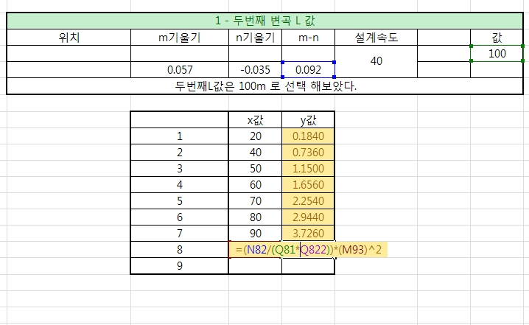
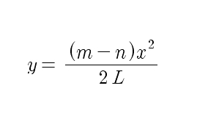
종곡선의 설계
계산방법

Slide 6
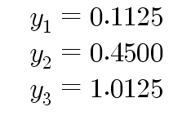
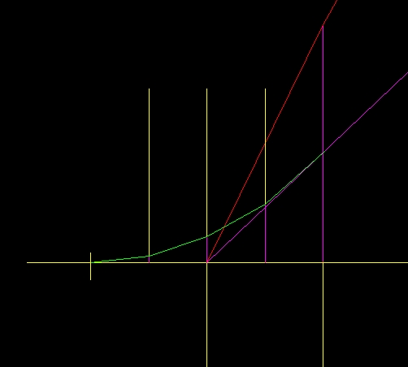
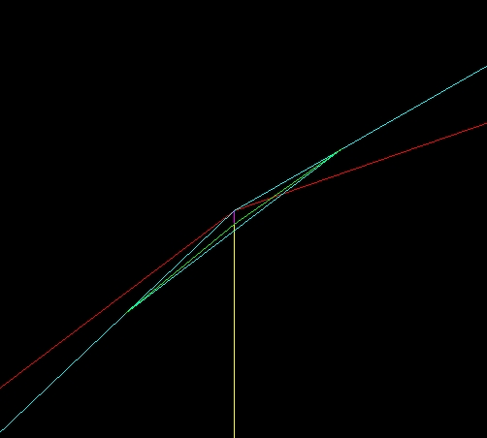

ㅁㄴㅇㄹ
종곡선의 설계
C A D

Slide 7
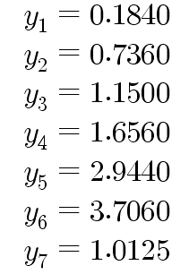
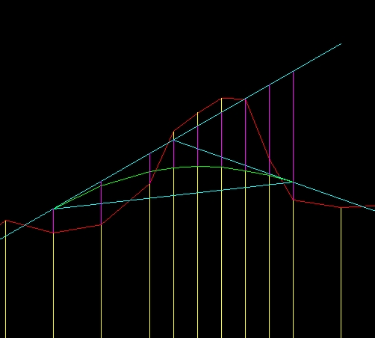
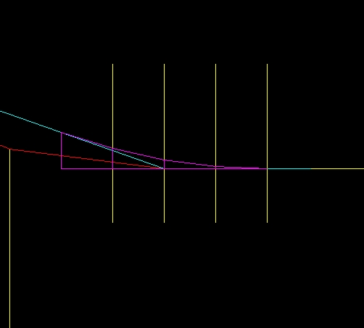
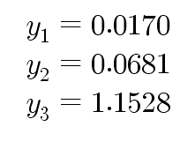
ㅁㄴㅇㄹ
종곡선의 설계
C A D

Slide 8
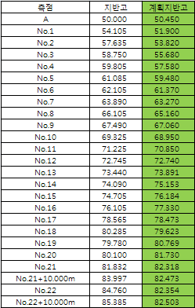
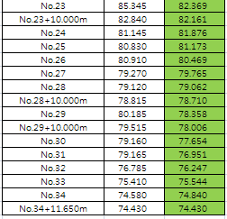
설계지반고 결정

Slide 9
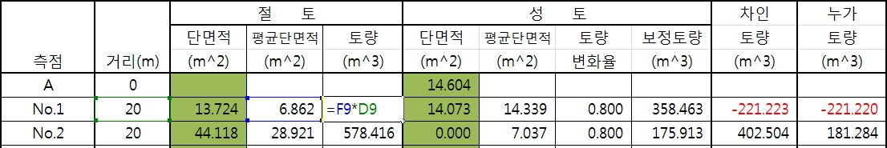



토 량 계 산
양단면 평균법 을 사용

Slide 10
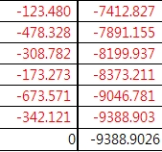
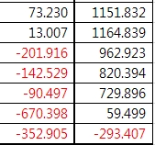
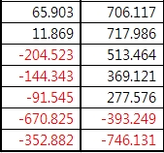
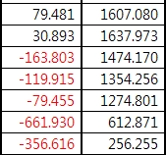
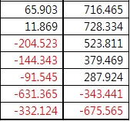
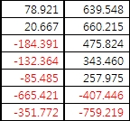
토 량 계 산
시 행 착 오
시 행 | 경 사 (%)
1 | 10 | 6 | -5
2 | 10 | 6 | -4
3 | 10 | 5.9 | -3.9
4 | 10 | 5.8 | -3.8
5 | 10 | 5.8 | -3.6
6 | 10 | 5.7 | -3.6

Slide 11
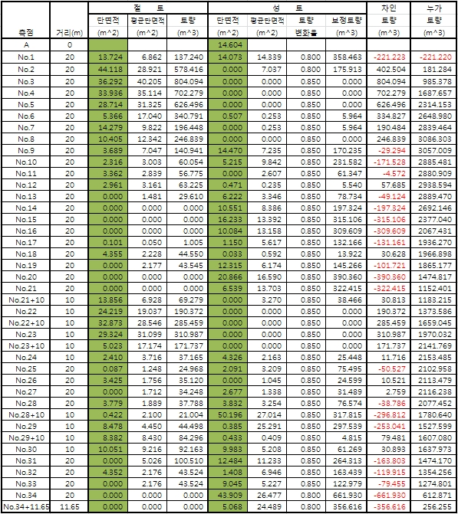
토 량 계 산
토 량 계 산 표

Slide 12
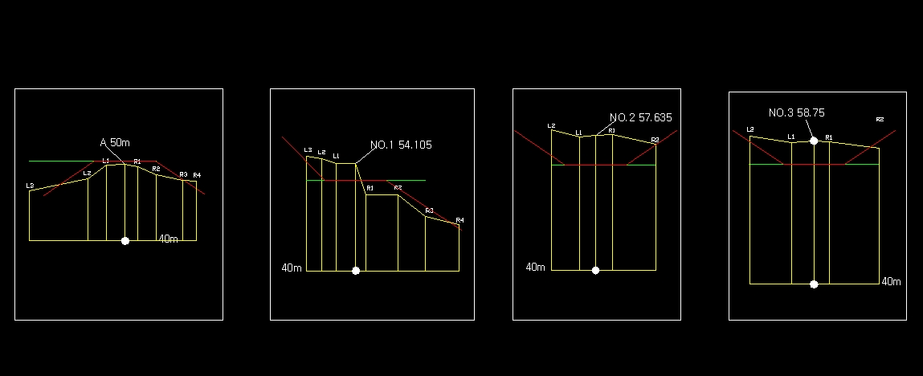
토 량 계 산
절/성 토 CAD

Slide 13
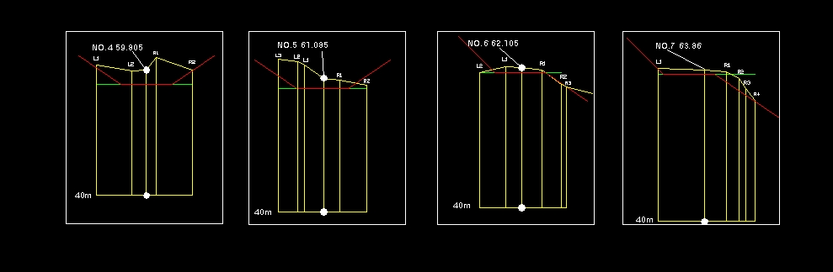
토 량 계 산
절/성 토 CAD

Slide 14
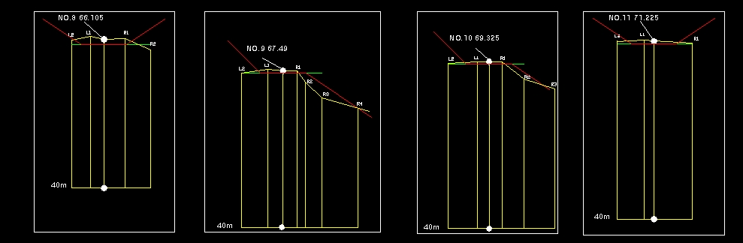
토 량 계 산
절/성 토 CAD

Slide 15
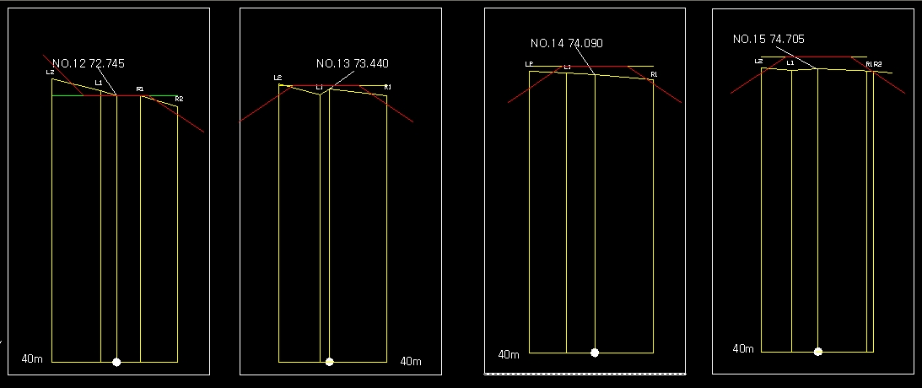
토 량 계 산
절/성 토 CAD

Slide 16
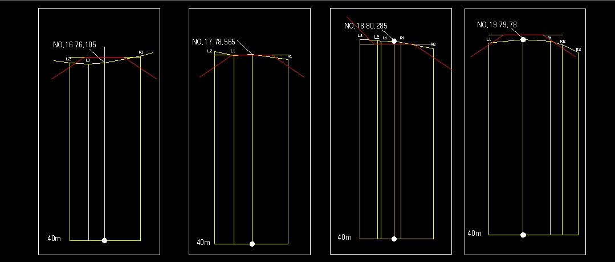
토 량 계 산
절/성 토 CAD

Slide 17
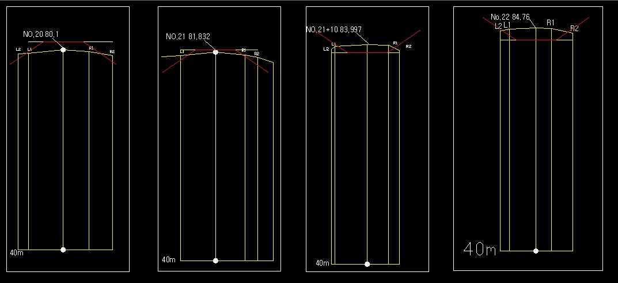
토 량 계 산
절/성 토 CAD

Slide 18
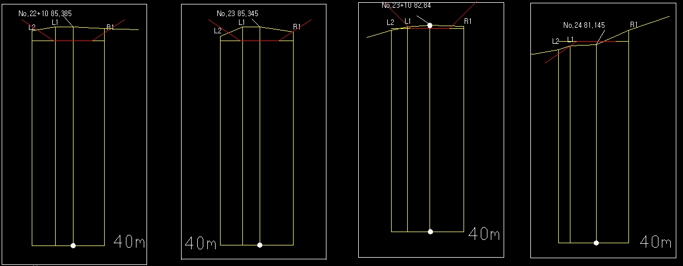
토 량 계 산
절/성 토 CAD

Slide 19
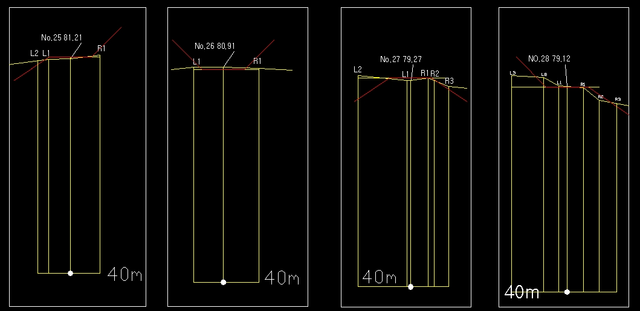
토 량 계 산
절/성 토 CAD
z

Slide 20
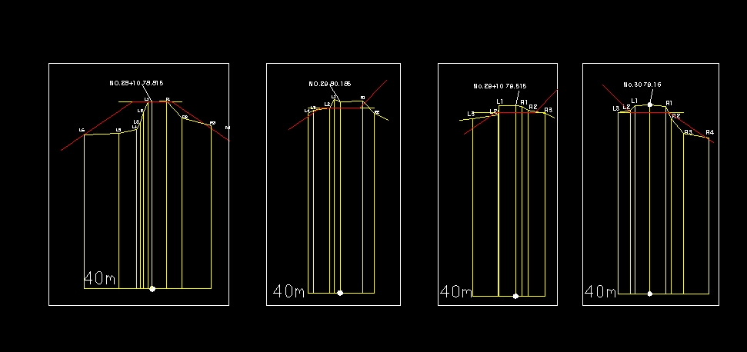
토 량 계 산
절/성 토 CAD

Slide 21
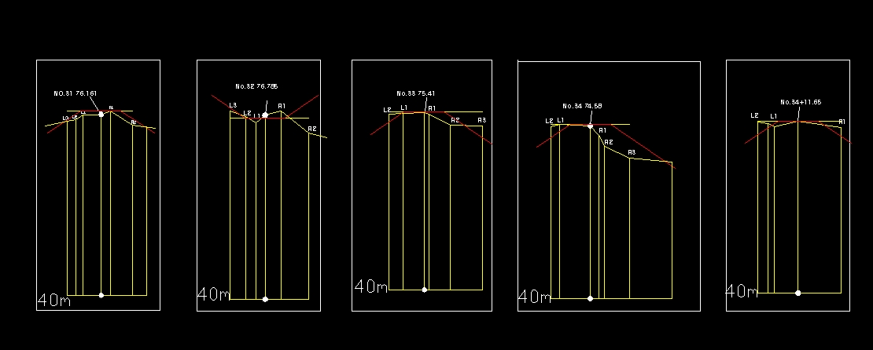
토 량 계 산
절/성 토 CAD

Slide 22
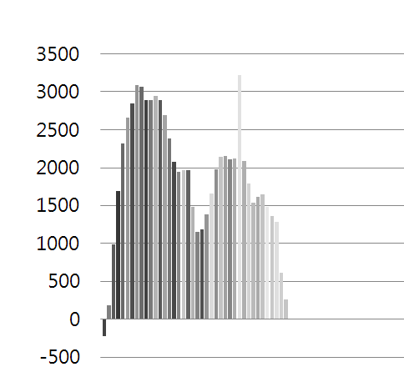
토 적 토

Slide 23
고 찰
1
기울기를 미세하게 바꿔도 절성토량의 변화가 심해서
누가토량을 0에 가깝게 만들기가 어려웠습니다.
2
CAD작업으로 인하여 빨리 완료할 줄 알았는데 생각보다 CAD작업이 지연되어 작업속도가 나지 않았다.
3
장기간 컴퓨터 사용으로 인하여 노트북의 고장과 눈의
피로와 어지럼증을 유발하였습니다.

Slide 24

THANK YOU?
END…

